Slide 1
程序需求
王晓珊

Slide 2
综述
给定微博账户列表与时间区间
筛选该时间区间内给定微博账户发的且评论与转发数均大于N的博文
摘取筛选所得的博文下所有的转发与评论者及其内容
对内容进行语义分析，获得对话关系矩阵
输入：微博列表，时间区间，N（暂定为10）
输出（最好每条博文为一个excel表格）：
筛选所得的博文（不需要图片）
评论与转发者的相关信息，包括其ID、昵称、是否加V用户、粉丝数、关注数、微博数以及等级特征
该博文下的对话关系矩阵

Slide 3
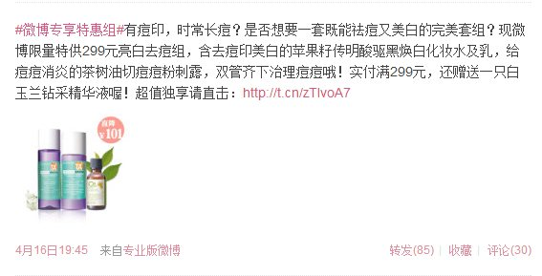
给定微博列表，筛选出给定时间段内（如3月25日-4月8日）这些微博中评论数与转发数均大于10（最好可变）的博文
示例：
转发与评论是均大于10

Slide 4
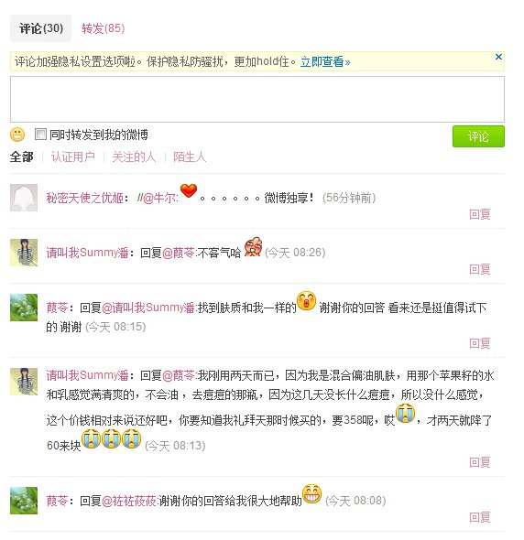
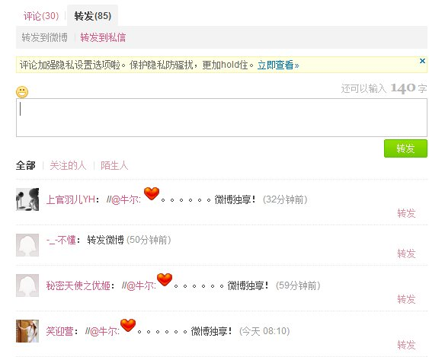
以该博文为摘取对象，获得其转发与评论的所有内容，包括转发评论人（包括其ID、昵称、是否加V用户、粉丝数、关注数、微博数以及等级特征）以及其评论内容
示例：

Slide 5
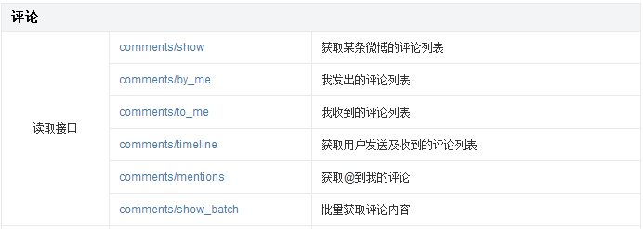
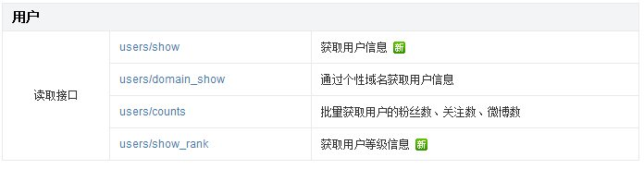
http://open.weibo.com/wiki/API%E6%96%87%E6%A1%A3_V2#.E8.AF.84.E8.AE.BA
上述链接提供了抓取评论和用户数据的一些API接口，供参考

Slide 6
将评论与转发内容进行语义分析，得出之间的对话关系，输出关系矩阵表格
关系矩阵示例：
矩阵中均为0-1变量，只记录是否发生过联系，而不记录发生了几次联系。
 | A | B | C
A |  | 1
B | 1
C
被联系人
联系人
这个1表示A主动联系了B
这个1表示B主动联系了A

Slide 7
语义分析时几种可能出现的情况：
读取该转发后生成的表格：
初始表格：
 | 牛尔亲研娜露可 | 婷_听 | Emma嘻喵喵
牛尔亲研娜露可
婷_听 | 1 |  | 1
Emma嘻喵喵
 | 牛尔亲研娜露可
牛尔亲研娜露可
婷_听对于牛尔亲研娜露可（博主）的博文做出了反应，可以认为婷_听主动联系了尔亲研娜露可，所以在矩阵中该位置记录1
婷_听在转发中@了Emma嘻喵喵，视为婷_听主动联系了Emma嘻喵喵，所以记录1

Slide 8

 | 牛尔亲研娜露可 | 婷_听 | Emma嘻喵喵
牛尔亲研娜露可
婷_听 | 1 |  | 1
Emma嘻喵喵
 | 牛尔亲研娜露可 | 婷_听 | Emma嘻喵喵 | 牛尔
牛尔亲研娜露可
婷_听 | 1 |  | 1
Emma嘻喵喵
牛尔 | 1
牛尔转发或者评论该微博，在该矩阵位置记录1

Slide 9

若有多次转发，则会出现多个//，这时认为评论或转发者主动联系最近的一个//后面的转发者
熊猫晓琪爱hyukhae爱翼之声@了AndreaNJJ，按照之前的做法处理
 | 牛尔亲研娜露可 | 婷_听 | Emma嘻喵喵 | 牛尔 | 熊猫晓琪爱hyukhae爱翼之声 | AndreaNJJ
牛尔亲研娜露可
婷_听 | 1 |  | 1
Emma嘻喵喵
牛尔 | 1
熊猫晓琪爱hyukhae爱翼之声 |  |  |  | 1 |  | 1
AndreaNJJ
出现这种情况，说明熊猫晓琪爱hyukhae爱翼之声转发了牛尔的微博，即直接联系了牛尔，而非博主，所以记录如下

Slide 10



出现以上两种情况，则视为评论或转发者主动与博主联系
出现“回复”这种情况，则视为葭苓主动联系瑜龙宝贝，不与博主产生联系
备注：
评论与转发可能会发生重复，即相同的记录同时出现在评论与转发下，要注意

